Slide 1
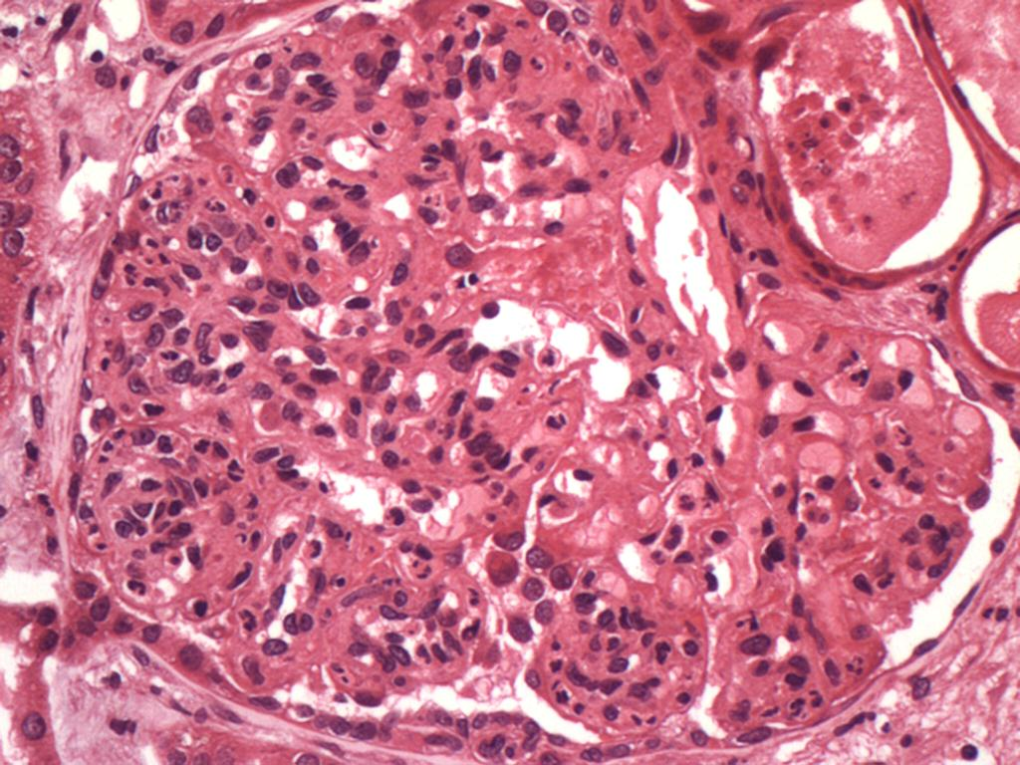
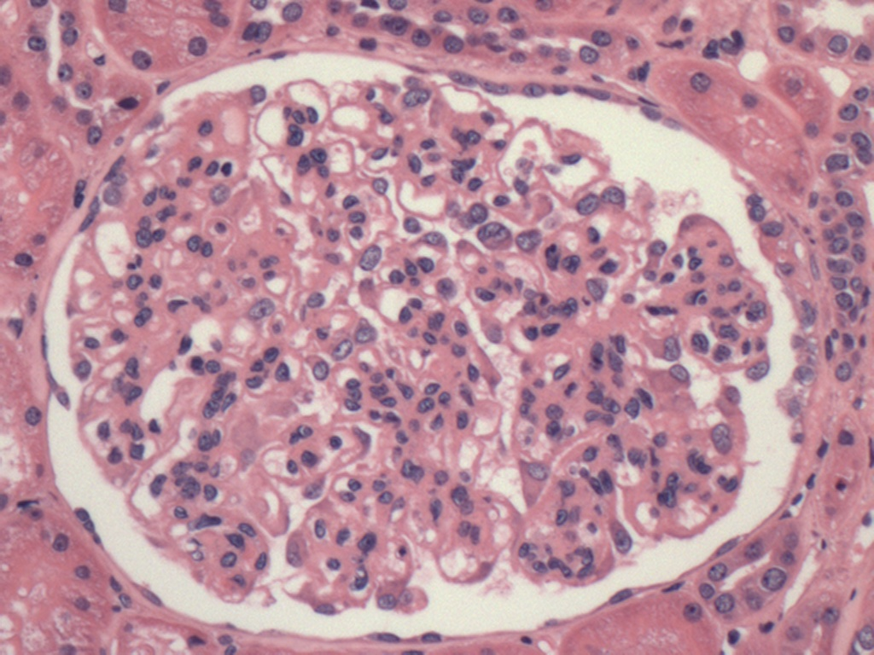
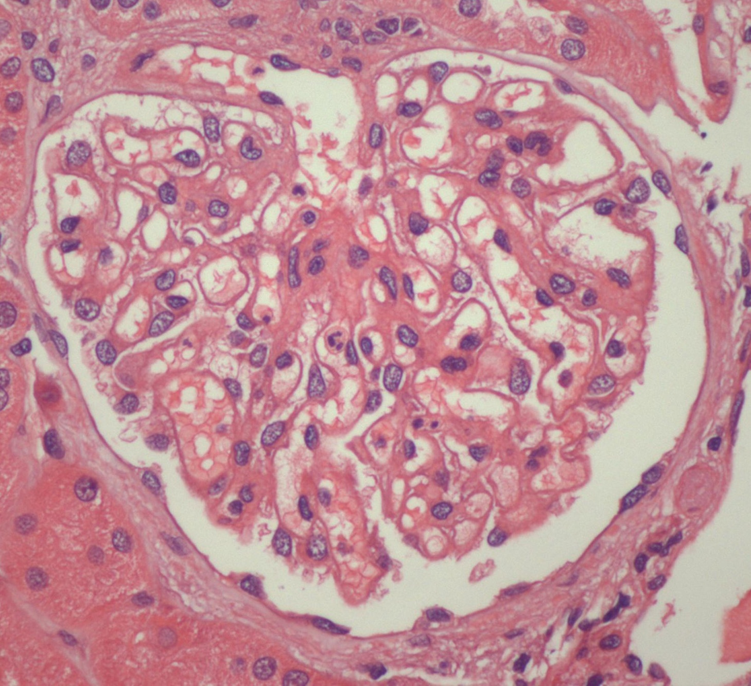
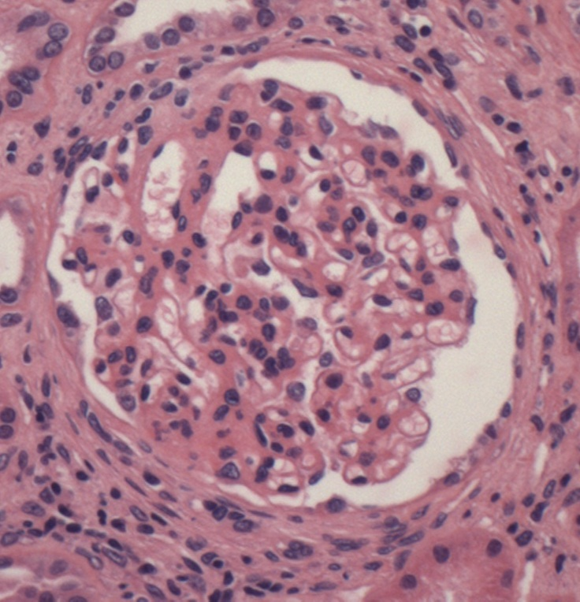
Rede Neural Convolucional
Classificando Glomérulos em Quatro Categorias
            End-to-end approach
Tópicos em Visão Computacional I
Bruno Severino Mascarenhas

Slide 2
Problema
Classificação de glomérulos em 4 classes desbalanceadas:
    Endocapillary – 62 imagens
    Endomes - 112 imagens
    Mesangial - 149 imagens
    Normal - 211 imagens
Classes com características em comum;
Conjunto de dados pequeno;

Slide 3
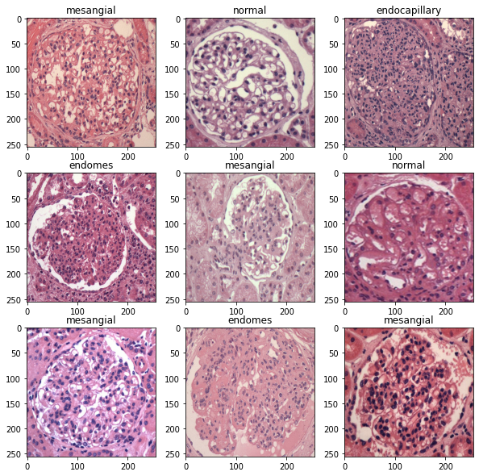
Data Augmentation
Necessário?
Deformação do conjunto de dados?
Downsampling;
Rescale;

Slide 4
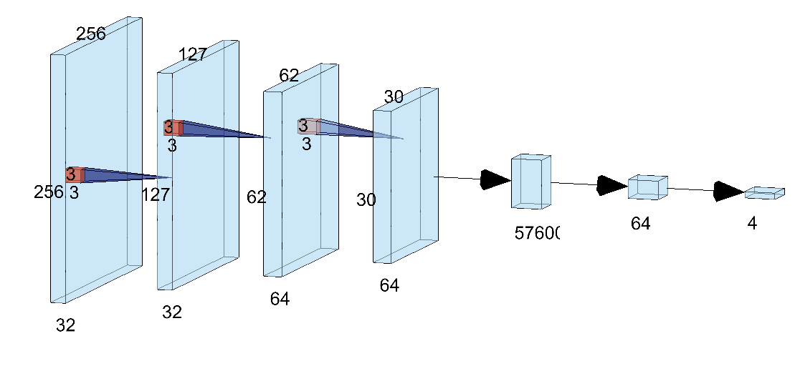
Arquitetura Utilizada
2 camadas de convolução com 32 filtros seguidas por max-pooling;
1 convolução com 64 filtros seguida por max-pooling e 2 camadas totalmente conectadas;

Slide 5
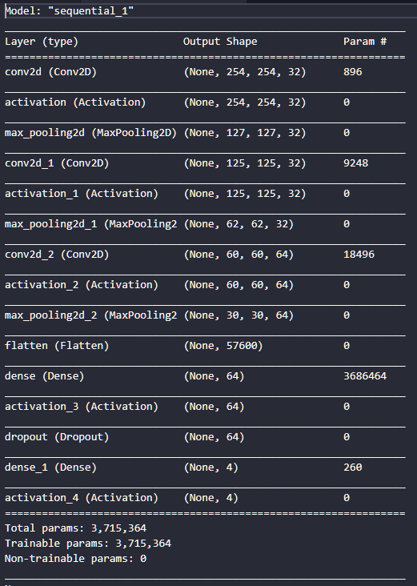
Arquitetura Utilizada - Hiperparâmetros
Função de ativação; (AlexNet, GoogLeNet)
Função de saída;
Função de perda;
Overfitting?
  Dropout;
  Regularização L2 (Vgg);
  Inicializador do Kernel; (Glorot)
  Brackpropagation;

Slide 6


Filtros da CNN

Slide 7
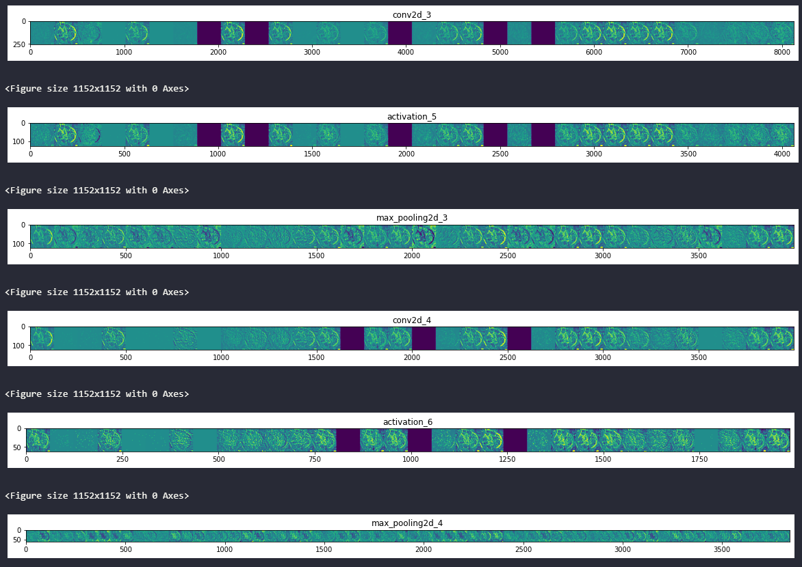
Feature Map

Slide 8
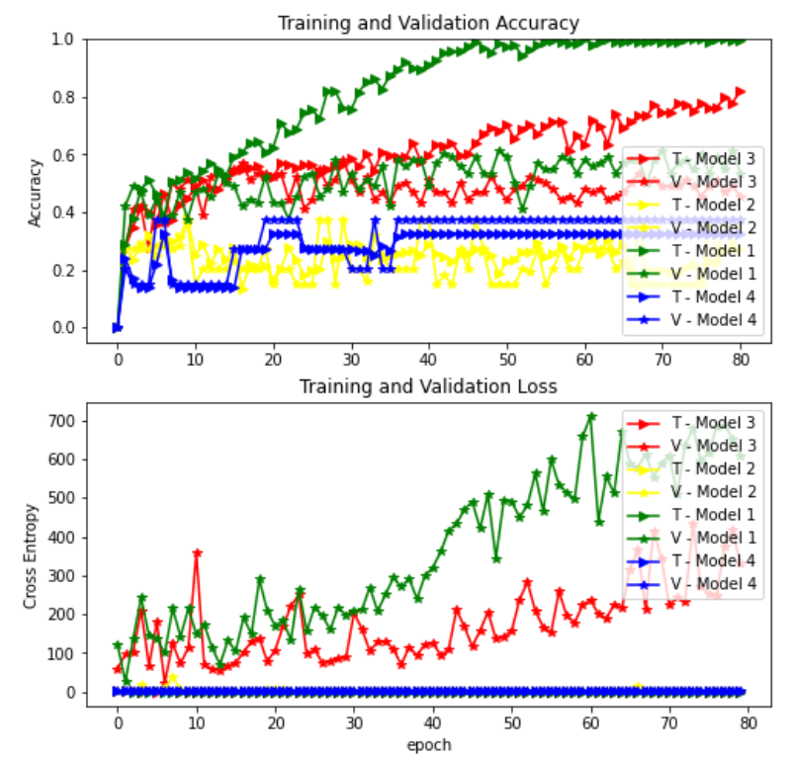
Modelos Testados

Slide 9
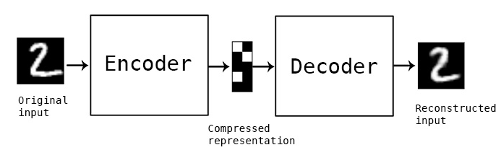
Próximas Etapas
Data Augmentation Avançado
Autoencoder

Slide 10
Referências
Krizhevsky, A., Sutskever, I., & Hinton, G. E. (2012). Imagenet classification with deep convolutional neural networks. Advances in neural information processing systems, 25, 1097-1105.
Simonyan, K., & Zisserman, A. (2014). Very deep convolutional networks for large-scale image recognition. arXiv preprint arXiv:1409.1556.
Chagas, P., Souza, L., Araújo, I., Aldeman, N., Duarte, A., Angelo, M., ... & Oliveira, L. (2020). Classification of glomerular hypercellularity using convolutional features and support vector machine. Artificial intelligence in medicine, 103, 101808.
Glorot, X., & Bengio, Y. (2010, March). Understanding the difficulty of training deep feedforward neural networks. In Proceedings of the thirteenth international conference on artificial intelligence and statistics (pp. 249-256). JMLR Workshop and Conference Proceedings.
Szegedy, C., Liu, W., Jia, Y., Sermanet, P., Reed, S., Anguelov, D., ... & Rabinovich, A. (2015). Going deeper with convolutions. In Proceedings of the IEEE conference on computer vision and pattern recognition (pp. 1-9).
http://alexlenail.me/NN-SVG

